Slide 1
Conceptos Básicos de la Informática
Elementos de la Informática - Unidad I
Técnico en Administración y Gestión de Instituciones Universitarias
UNSL - TAGIU

Slide 2
La Computadora
Def1: Es una máquina que puede resolver problemas ejecutando
las instrucciones que recibe de las personas.
Def2: Es una máquina electrónica que recibe y procesa datos
para convertirlos en información útil.
Def3: Son aparatos electrónicos capaces de interpretar y ejecutar instrucciones programadas y almacenadas en su memoria.

Slide 3
Tipos de Computadoras

Slide 4
Componentes de una Computadora

Slide 5
Software
Se llama Software a todos los programas (conjunto de instrucciones) que se ejecutan en la computadora, es decir, cualquier programa de cualquier tipo (desde un juego, un sistema de facturación hasta un sistema de administración de redes).
Clasificación del Software
Software de Aplicación
Software de Programación
Software de Sistema

Slide 6
Software de aplicación
Se entiende por software de aplicación, al conjunto de los programas informáticos generalmente instalados en el sistema por el usuario, y diseñados para llevar a cabo un objetivo determinado y concreto, de tipo lúdico, instrumental, comunicativo, informativo, etc.
Algunos ejemplos son: herramientas de trabajo (hoja de cálculo, procesador de textos, programas de diseño gráfico, etc.), de ocio (videojuegos, reproductores de audio o video, etc.) o de información (enciclopedias digitales, navegador de Internet, etc.), entre otras.

Slide 7
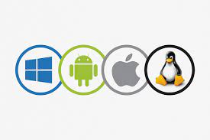
Software de Sistema
El software de sistema denominado también software de base, se encarga de controlar, integrar y administrar los componentes de hardware de una computadora, proporcionando un entorno amigable para que los usuarios puedan ejecutar otras aplicaciones de software.
Es un sistema operativo: un programa diseñado para hacer funcionar la máquina y mantenerla encendida y lista, dispuesta para la ejecución de los programas de aplicación.
Algunos ejemplos de este tipo de programas son: Windows, Unix, Linux, Android, etc

Slide 8
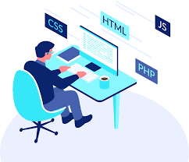
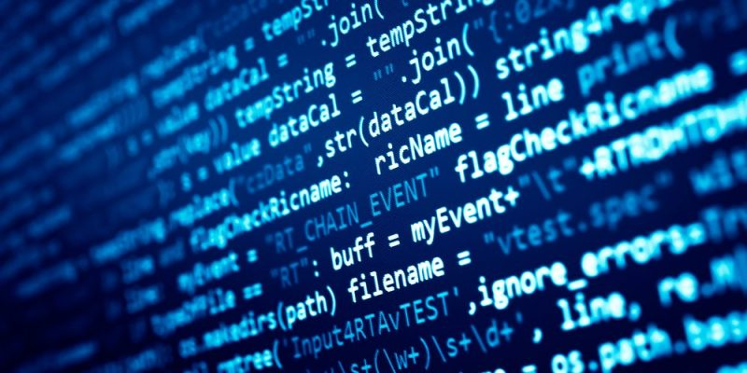
Software de Programación
Se conoce así a los lenguajes de programación, es decir, a los programas que sirven para diseñar otros programas.

Slide 9
El Hardware
El Hardware corresponde a todas las partes físicas y tangibles de una computadora:
sus componentes eléctricos, electrónicos, electromecánicos y
mecánicos;
sus cables, gabinetes o cajas, periféricos de todo tipo y
cualquier otro elemento físico involucrado;
Es el conjunto de los componentes que integran la parte material de una computadora

Slide 10
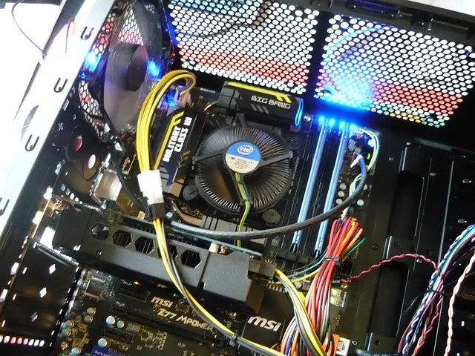
Hardware Interno
Se refiere a las componentes Internas de una computadora.
Placa Madre
Microprocesador
Memorias
Fuente de Alimentación
Discos duros
Tarjetas de Expansión

Slide 11
Hardware Interno - Funciones
Placa Madre: interconecta a los dispositivos de hardware interno entre sí.
Microprocesador: es el cerebro de la computadora, encargado de procesar toda la información.
Memorias: Almacenamiento de datos de manera temporal
Fuente de Alimentación: Convierte la corriente alterna en corriente continua para administrar al hardware interno de la PC.
Discos duros: Almacenamiento de información de usuario a largo plazo.
Tarjetas de Expansión: permite expandir / mejorar las capacidades de la computadora a la que se inserta. Por ejemplo placa de video.
Tarjeta de red: permite la conexión a una red informática.

Slide 12
Hardware Interno

Slide 13
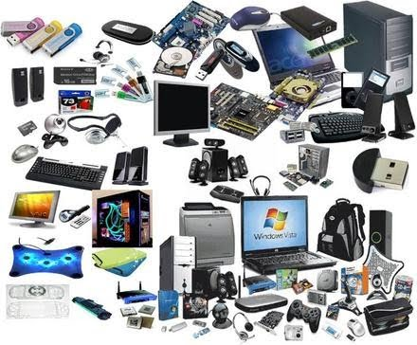
Componentes Externas o Periféricos
Por ejemplo:
Teclado
Mouse
Monitor
Escáner
Micrófono
Joystick
Parlantes

Slide 14
Periféricos: de entrada, de salida, mixtos
De entrada: Son aquellos que permiten el ingreso de información desde una fuente externa.
De salida: Nos permiten mostrar, emitir información desde la computadora.
Mixtos: Pueden operar como periféricos de entrada y de salida.

Slide 15
Tipos de Periféricos

